Slide 1
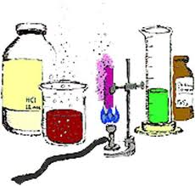
МОУ Квитокская средняя общеобразовательная школа.
УРОК ХИМИИ. 11 КЛАСС.
Химия и производство.
Учитель: Левицкая
Лариса Викторовна

Slide 2
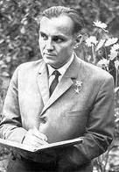
«Поставь перед собой сто учителей – они окажутся бессильны, если ты не можешь сам заставить себя и сам требовать от себя». В.А.Сухомлинский

Slide 3
Тема урока: Химия и производство.
Цели урока:
Актуализировать и систематизировать знания о принципах химического производства.
Повторить и углубить знания учащихся о химической промышленности.
Развивать познавательную активность учеников, применяя нестандартные формы учебной деятельности.

Slide 4

Кейс № 2. Лабораторная работа. Превращение целлюлозы в глюкозу. Цель работы: получение глюкозы из целлюлозы,обнаружение её с помощью медного купороса(гидроксида меди II.) Оборудование: фильтровальная бумага, вода, серная кислота (к), щёлочь , 2% медный купорос, пробирки. Техника безопасности: работать с серной кислотой нужно осторожно (вливать кислоту тонкой струйкой), работать в специальных ящичках.

Slide 5

Секретное производство
Схема реакций.
А ¹ В ² С ³ Х
Стоимость 5 5 5 5
подсказок 4 4 4 4
в баллах 3 3 3 3
Задания для разведывательных лабораторий:
1.Узнать какое вещество получают на секретном производстве, какова его структурная формула, название промежуточных продуктов, назначение в хозяйстве страны.
2.Узнать принципиальную схему производства, записать соответствующие схемы реакций.

Slide 6
Подсказка А. ( 5 баллов)
Три жидких углеводорода с одинаковым числом атомов углерода в цепи устойчивы к окислению, в определённых условиях вступают в реакции замещения с галогенами и азотной кислотой. Один из этих углеводородов Е имеет линейное строение, углеводороды К и А – циклическое. С помощью реакции гидрирования и дегидрирования можно осуществить взаимопревращения этих углеводородов по схеме:
-Н₂ -Н₂
Е К А
+ Н₂ + Н₂
Подсказка А (4 балла).
При сгорании углеводорода образуется 4,4 г оксида углерода ( IV) и 0,9 г воды. Плотность паров этого вещества по водороду равна 39. Определите молекулярную формулу этого вещества.
Подсказка А (3 балла ).
600⁰с
СН₄ ? А
Уголь

Slide 7
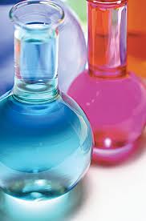
Вещество А - бензол
СН
НС
СН
НС
СН
СН

Slide 8
Подсказка В (5 баллов).
Веществ В образовано действием на вещество А простым веществом, образованным элементом VII группы периодической системы, имеющим 45 нейтронов в ядре.
Подсказка В (4 балла ).
Вещество В образуется при действии на него реагентом – единственно жидким неметаллом в присутствии собственной соли железа III.
Подсказка В (3 балла)
Вещество В имеет молярную массу157 г/моль, в его состав входят бензольное кольцо и один атом галогена.

Slide 9
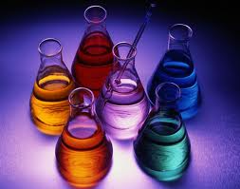
Вещество В - вромбензол
Br

Slide 10
Подсказка С (5 баллов).
Вещество С органическое, имеет сходство с одноатомными спиртами – взаимодействие с металлическим натрием.
Подсказка С (4 балла) .
Качественная реакция на вещество С – действие на вещество хлорида железа III.
Подсказка С (3 балла).
Вещество С образуется при взаимодействии вещества В со щёлочью.

Slide 11
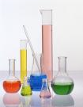
Вещество С - фенол
OH

Slide 12
Подсказка Х.( 5 баллов).
Молекулярная формула вещества Х – С₆Н₃О₇N₃
Подсказка Х ( 4 балла).
Вещество Х образуется в результате реакции нитрования вещества С.
Подсказка Х ( 3 балла).
В состав молекулы Х входят: одно бензольное кольцо, одна гидроксильная группа и три нитрогруппы.

Slide 13
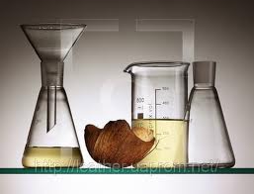
Вывод:
Вещество Х : 2,4,6 – тринитрофенол.
ОН
NO₂
NO₂
NO₂

